Slide 1
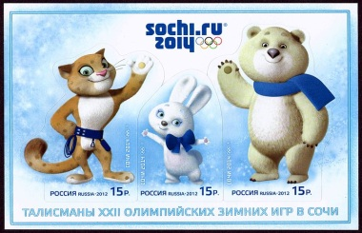
Математические олимпиадные
игры по теме : «Длина окружности и площадь круга»

Slide 2
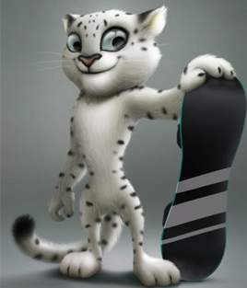
Олимпиада
2014
Белый медведь Полюс
Леопард Барсик
Заяц Стрелка

Slide 3
СТРУКТУРА ИГРЫ
1 гонка
2 гонка
3 гонка
4 гонка
5 гонка
УРА!!!
«МАТЕМАТИЧЕСКИЙ БИАТЛОН»
«математический хоккей»
«Рыцарский турнир»
«Гонка преследования…»
«Финишная прямая»
Подведение итогов

Slide 4
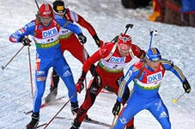
" МАТЕМАТИЧЕСКИЙ БИАТЛОН"
1
Кто быстрее и точнее!!!
Часть плоскости, ограниченная окружностью.
Множество точек плоскости равноудалён
ных от некоторой точки.
Дальше

Slide 5
Назови правильный ответ
1. Назови формулу длины окружности
C = 2πR
2. Верно ли, что длина дуги окружности равна l = $\frac{2πRα}{360°}$ ?
Чему равна площадь круга?
S = $πR^{2}$
2. Площадь сектора : S = $\frac{π^{2}}{2R}?$ (Верно?)
S = $\frac{πR^{2}}{360°}$ α
Подумай

Slide 6
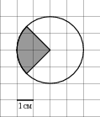
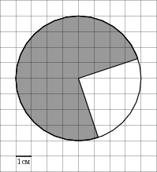
Найти площадь заштрихованной части фигуры:
Точное попадание в цель!!!
1
2
π
4,5π;
3
12π;

Slide 7
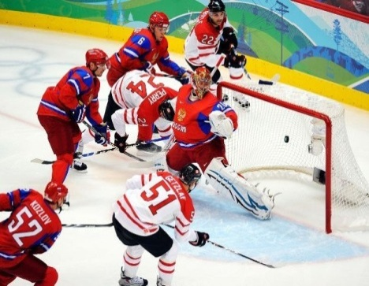
Математический хоккей
? ? ?
! ! !
2

Slide 8
Команды задают друг другу вопросы
Сообрази!!!
Как изменится длина окружности, если её радиус увеличить в 3 раза?
Как изменится длина окружности, если её диаметр уменьшить в 4 раза?
В 3 раза
В 4 раза

Slide 9
Команды задают друг другу вопросы
Как изменится площадь круга, если его радиус увеличить в 2 раза?
Как изменится площадь круга, если его радиус уменьшить в 5 раз?
Подумай !!!
В 4 раза
В 25 раз

Slide 10
3.Рыцарский турнир (конкурс капитанов)
Решить задачу на скорость и правильность.
Зрачок человеческого глаза в зависимости от степени яркости света изменяется в размере от 2 мм до 6 мм. Во сколько раз площадь расширенного зрачка больше площади суженного?
Решение: 1) D = 2(мм), R = 1мм, S = π(мм²), 2)D=6(мм), R =3 мм, S =9π(мм²) 3) 9 π:π = 9 (раз) Ответ: в 9 раз

Slide 11
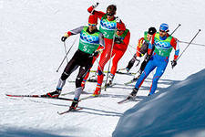
Гонка преследований
4
Найти площадь кольца, если r₁=2,5см, r₂=1,5см.
Кто быстрее !!!
Найти площадь заштрихованной части прямоугольника, если а = 4 см; b = 3 см;
r = 0,8 см; π ≈ 3.
$r_{1}$
r₂
r
4$π$
10,08

Slide 12
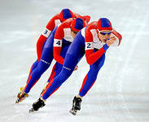
Кто первый?
На одном химическом заводе г. Тобольска произошла авария ёмкости с хлором. Хлор в безветренную погоду стелется по земле, занимая участок поверхности в форме круга. Радиус заражённой зоны 250 м. Что нужно знать, чтобы принять меры?
Ѕ – площадь заражённой зоны
Длину верёвки для ограждения.
Решение: 1. Ѕ = πr²; r = 250 м; π = 3,14; Ѕ = 3,14 ·250² = 3,14 · 62500 = 196250(м²)=
=19,625 га ≈ 20 га. 2. С = 2 πr; С = 2 · 250 · 3,14 = 500 · 3,14 = 1570 м. Ответ: 20 га; 1570 м.
Напрягись!!!

Slide 13
«Финишная прямая»
Чему равен диаметр окружности, описанной около прямоугольного треугольника с катетами 3и 4 см?
Решение: 1) По теореме Пифагора:
${АС}^{2}$ = ${АВ}^{2}$ + ${ВС}^{2}$ = $3^{2}$ + $4^{2}$ = 25,
АС = $\sqrt{25}$ = 5 (см).
Ответ: 5 см.
В
D
А
С
D

Slide 14
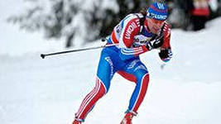
«Финишная прямая»
Чему равен диаметр окружности, вписанной в квадрат, площадь которого равна 36 см²?
В
С
Решение: АD = MN = $\sqrt{36}$
М
N
А
D

Slide 15
Подведения итогов
Провести подсчет баллов в каждой команде.
Выявить победителей и самых активных игроков в командах.
№ | Фамилия и имя ученика | Активность (напротив фамилии ставим «+» или «-») | Оценка
1
2
3
4
5

Slide 16
Задание на дом
Решить задачи:
Стр 289 – 290; № 1122; № 1124.
Ответить на вопросы (1 – 12) для повторения
к главе XII, стр 290.

Slide 17
Рефлексия
На уроке я работал активно / пассивно
Своей работой на уроке я доволен / не доволен
Урок для меня показался коротким / длинным
За урок я не устал / устал
Моё настроение стало лучше / стало хуже
Материал урока мне был понятен / не понятен
полезен / бесполезен
Домашнее задание мне кажется лёгким / трудным
интересно / не интересно

